Slide 1
Протоколы уровня приложения в браузере
Илья Кутуков, Parallels

Slide 2
Задача
Передавать видео графической сессии пользователя компьютера в браузер
Передавать пользовательский ввод из браузера на удаленный компьютер
Делать это с минимальной задержкой и потерями
Обеспечить нативную поддержку в большинстве браузеров, включая IE и Safari
Обеспечить высокий уровень безопасности. И возможность сделать его еще выше.

Slide 3

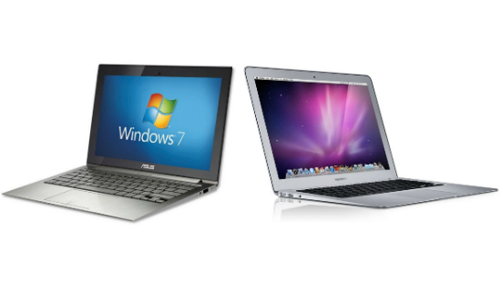
Что мы хотели сделать
Кодирование/декодирование
Transports abstraction layer
Транспортный уровень браузера
Облачная инфраструктура
Транспортный уровень хоста
Transports abstraction layer
Кодирование/декодирование

Slide 4
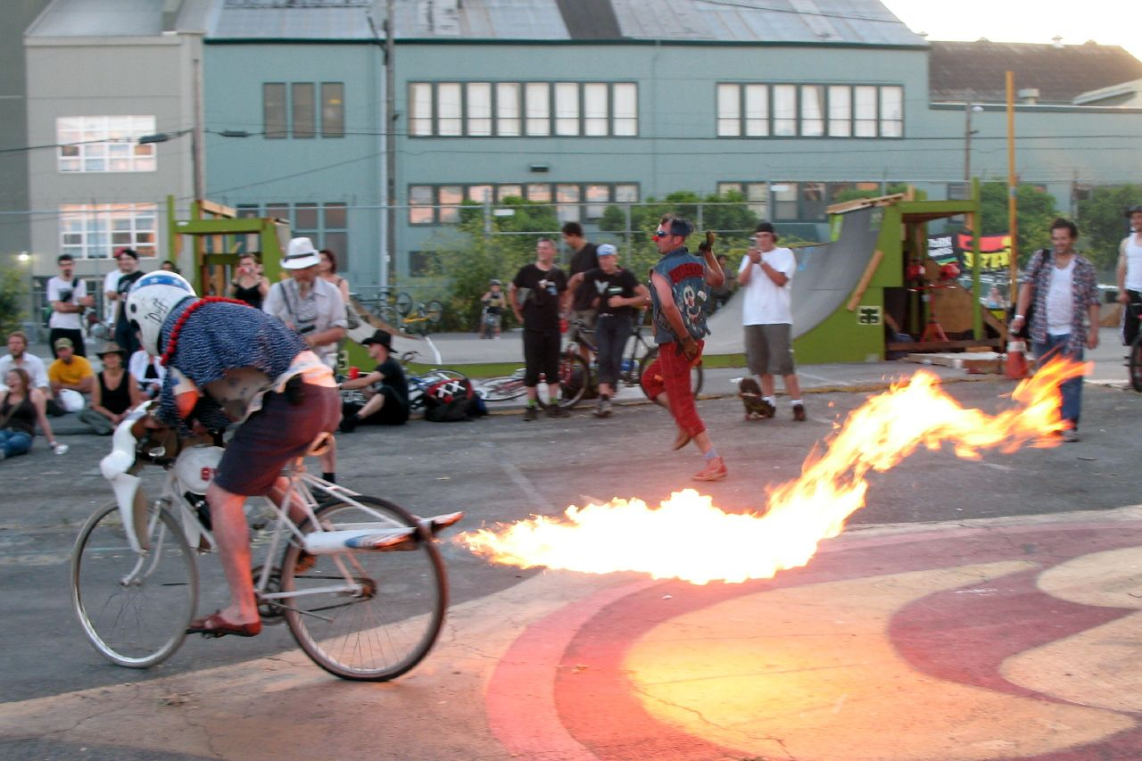
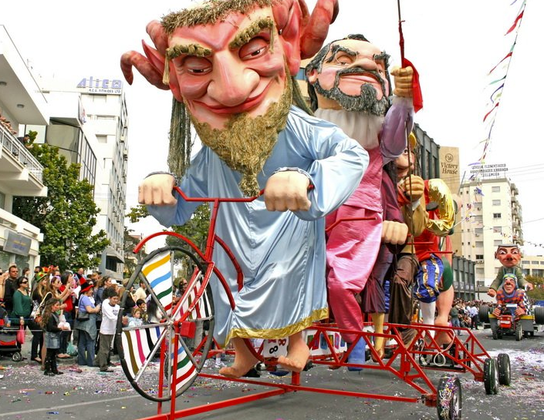
VS

Slide 5
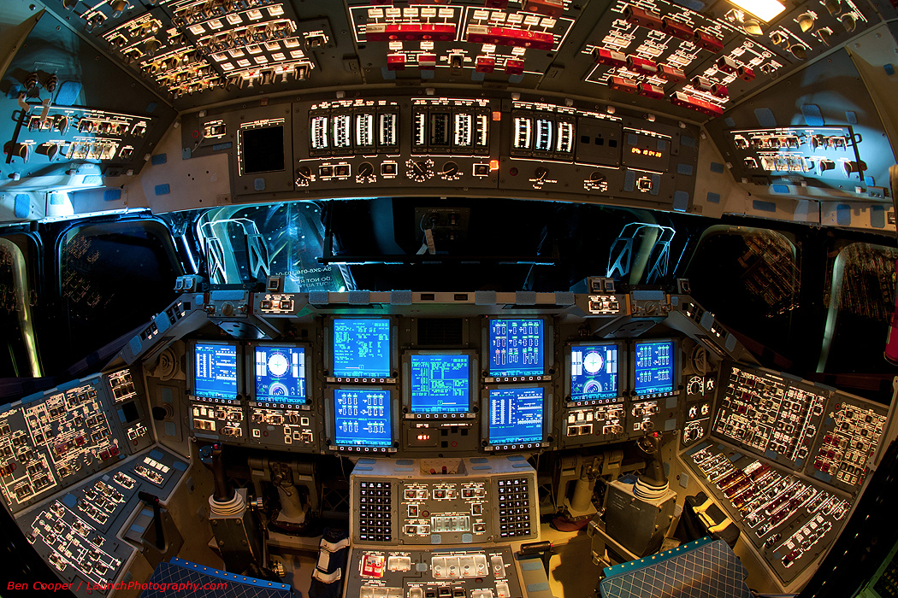
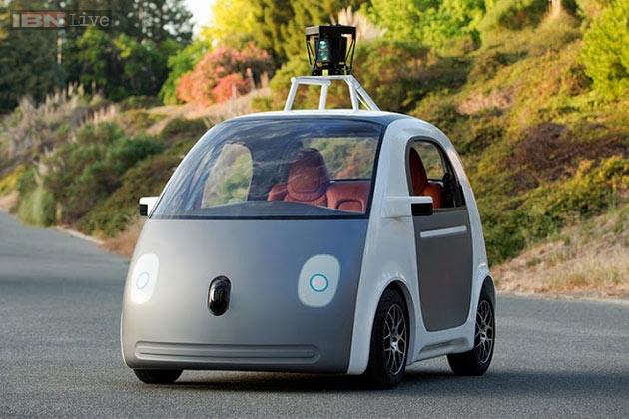
Создатели браузеров
Не хотят, чтобы браузер стал DDoS платформой
Не хотят напстер в браузере
Безопасность ставится выше нужд разработчика
Транспортный уровень всегда имеет обертку, существенно сужающую возможности

Slide 6
Транспорт: есть ли выбор?
HTTP 1.X (TCP), SSE, AJAX
text based, request-response, heavy headers, asymmetric, no duplex, no multiplex, gzip from a box, 100% impact
WebSocket (TCP)
binary/text, duplex, reliable, ordered, server push, ~80% impact, no compression out of the box. Multiplexing and compression extensions approaching
WebRTC (TCP, UDP, STCP) DataChannels
binary, ordered/unordered, reliable/unreliable, duplex, multiplex, multihoming, server push, no compression, ~50% impact

Slide 7

Все сложно

Slide 8

TCP
Гарантированная доставка
в гарантированном порядке
Обратная сторона – HOL блокировка
Важный блок данных
Большой блок данных
Важный блок данных
Хочется так:
Большой блок данных

Slide 9
Time Division Multiplexing
Используется несколько подключений
Обычные браузеры ~ 6 каналов на хост
Мобильные браузеры – 2 канала на хост
Большой блок данных
Важный блок данных

Slide 10
Transport abstraction layer
Big message
Small message
Route layer
Slim queue/buffer
Fat queue/buffer
Connections pool
Slim
Fat
Fat

Slide 11
Реконнекты
Без heartbeat на уровне приложения невозможно быстро определить смерть сокета
Мы используем две политики восстановления, session reset и freeze/replay

Slide 12
Freeze/replay
Транспорт сломался
Транспорт восстановился
Запомнить ID последнего полученного сообщения
Блокировать действия пользователя
Откатить очередь посланных сообщений (!)
Остановить таймеры в бизнес-логике
Послать серверу запомненный ID
Получить и обработать все накопленные сообщения
Вернуть таймеры и действия пользователя

Slide 13

Варианты из коробки
SockJS
family
Autobahn.ws
family
Primus.IO
Socket.IO
<1.0
Socket.IO
>=1.0
Engine.IO

Slide 14
Сообщения
ID 1020
StartStream
From chunk 3
Заказ потока
ID 1020
Chunk 3
ID 1020
Chunk 4
ID 1020
Chunk 5
Seq 1021
GiveX
RPC
Seq 1021
HereIsX

Slide 15
Кодирование
Не стоит без необходимости передавать схему данных вместе с данными
IDL позволяет унифицировать схемы
Существующие serialization frameworks представляют готовое решение из коробки

Slide 16
Выбор Serialization framework
 | ProtoBuf | Thrift | Avro
Особенности дизайна | Data-oriented | Service-oriented | Flexible schemas
Стабильная и быстрая имплементация под JS | Потребовалась незначительная доработка | - | -
Объем кодогенерации (вероятность багов в ней) | Низкий | Средний/высокий | Высокий
Размер сообщений на тестовых последовательностях ~ | 1.1x | 1.1x | 1.0x
Возможность текстовой сериализации | - | + | +

Slide 17
Мы используем Protocol Buffers
Имплементация клиентской стороны - от DcodeIO, серверной - от Google
На практике получилась высокая производительность кодирования и декодирования
Отладка бинарного протокола была мучительной
Схема строится из родительских Request/Reply сообщений и наборов extensions

Slide 18
Тюнинг
Многопоточное кодирование/декодирование посредством WebWorkers
Per-message компрессия
Префетч и индексация фрагментов сообщений
TCP Warm-up

Slide 19
Посмотреть и почитать
http://ganges.usc.edu/pgroupW/images/a/a9/Serializarion_Framework.pdf
https://github.com/dcodeIO
http://csweb1.fandm.edu/jiyengar/papers/tcpmice-techrep2003.pdf
http://www.html5rocks.com/en/tutorials/webrtc/infrastructure/
https://www.igvita.com/
https://github.com/primus/primus
https://github.com/sockjs
https://github.com/Automattic/socket.io
http://autobahn.ws/

